Slide 1

Game Programming Project : Rogue-Like FPS
201611302 조재광
201711836 송호영
201710692 문영민

Slide 2
목차
1. 게임 개요
2. 주요 기능
3. 핵심 기능
4. 일정 및 역할 분담

Slide 3
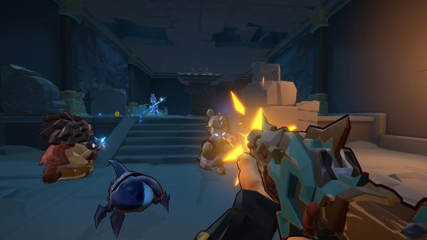
1. 게임 개요
제목 : 뚜슝꽈슝
장르 : FPS + 로그라이크(Rogue – like)
로그라이크 : 랜덤 요소 + 턴제 + 영구적 죽음
게임목표 : 적 스폰, 무기 획득이 랜덤으로 이루어지고 스테이지 내에서 죽지 않고 적을 처치하면서, 최대한 많은 스테이지를 클리어 하는 것이 목표.

Slide 4
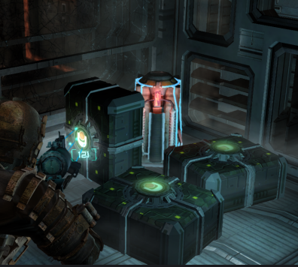
2. 주요 기능
FPS 슈팅게임
아이템 형식의 무기
처치한 적이나 파괴한 오브젝트에서 획득 가능
지속적으로 강해지는 적들 및 맵 재생성
로그라이크 장르의 특성
간단한 퍼즐 형식의 공략 방식을 가진 보스
높은 수준의 AI와 퍼즐 디자인이 필요
개발 후순위

Slide 5

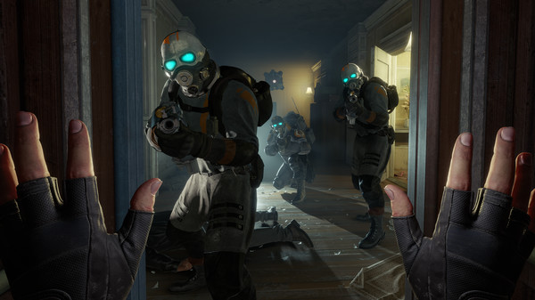
3. 핵심 기능
엄폐물 등과 같은 오브젝트의 파괴효과
- 플레이의 재미를 위한 동적인 파괴 효과
몬스터 AI
- 몰입감을 줄 수 있도록 현실적인 AI 구현
공격에 따른 이펙트 변화 및 충돌 변화
- 다양한 효과로 단조로움을 최소화

Slide 6
4. 일정 및 역할 분담
10-03 ~ 10-16 (6주차-7주차)
플레이어 캐릭터 구현(캐릭터 애니메이션, 피격 효과)
아이템(무기) 구현(투사체 충돌효과)
기본 레벨 디자인 구현(파괴가능한 물체, 엄폐물, 폭발물)
10-17 ~ 10-29 (8주차-9주차)
기본 몹 디자인 (모델, 애니메이션, 피격효과)
적 AI 구현 및 적 무기 구현 - (조재광)
맵 디자인 구현(구조물 구현, 캐릭터 생성위치, 적 생성위치)
중간발표

Slide 7
4. 일정 및 역할 분담
10-31 ~ 11-12 (10주차-11주차)
레벨 디자인 구현(아이템 생성, 적 HP, 플레이어HP, 적 생성량 등)
이펙트 및 사운드 적용
UI 구현
11-14 ~ 11-26 (12주차-13주차)
통합 구현
버그 수정
추가 소요사항 해결

Slide 8
감사합니다.

